Slide 1
Фестиваль открытых уроков «1 сентября».
РИЗОМА КАК МОДЕЛЬ ТЕКСТОВОЙ СТРУКТУРЫ СОВРЕМЕННОГО ПОСТМОДЕРНИСТСКОГО РОМАНА
Бобкова Н.Г.
МАОУ «Лингвистическая гимназия №3 г. Улан- Удэ»
Улан- Удэ, Россия, 2023 г.

Slide 2
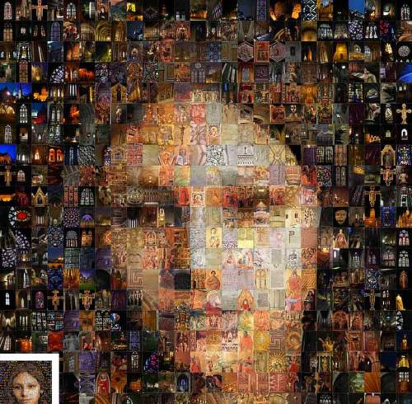
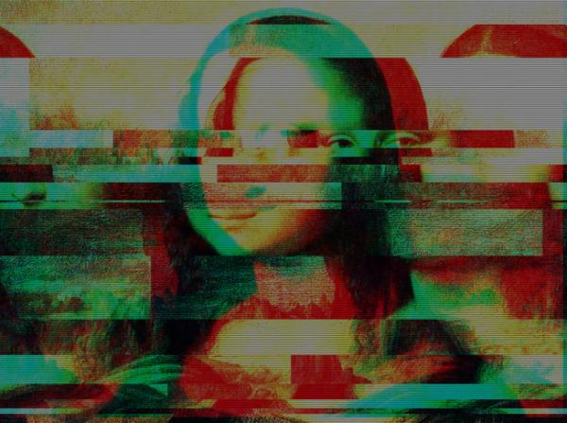
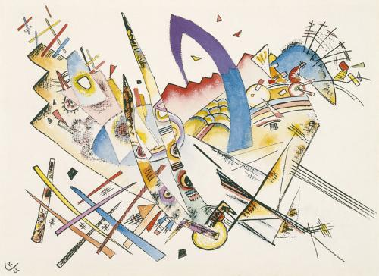
Введение. Актуальность темы исследования.
Последние десятилетия XX века открывают в мировой литературе новый этап, в котором ведущим направлением становится постмодернизм.

Slide 3
Введение. Актуальность темы исследования.
Создается новый тип многомерного произведения, в котором «закодированы» разные культурные коды. Все филологические загадки разгадать под силу лишь особому типу читателей, обладающему «литературной компетенцией», лингвистическими и литературными навыками для понимания и интерпретации художественного текста или многомерного романа, рассчитанного на разную рецепцию читателя. С помощью «двойного кодирования» разный тип читателей может прочесть (раскодировать) ровно столько, сколько ему позволяют образование, начитанность, уровень интеллектуального развития.
Цель исследования – определить «ризому» (корневище) произведений современных писателей-постмодернистов (У.Эко, Б. Акунин).
Объектом исследования является творчество современных писателей У. Эко, Б. Акунина.
Предмет – ризома как модель текстовой структуры современного постмодернистского романа.
В статье используются сравнительно-сопоставительный, сравнительно-исторический методы.

Slide 4
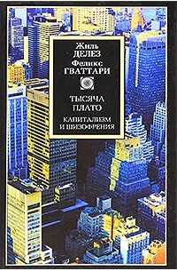
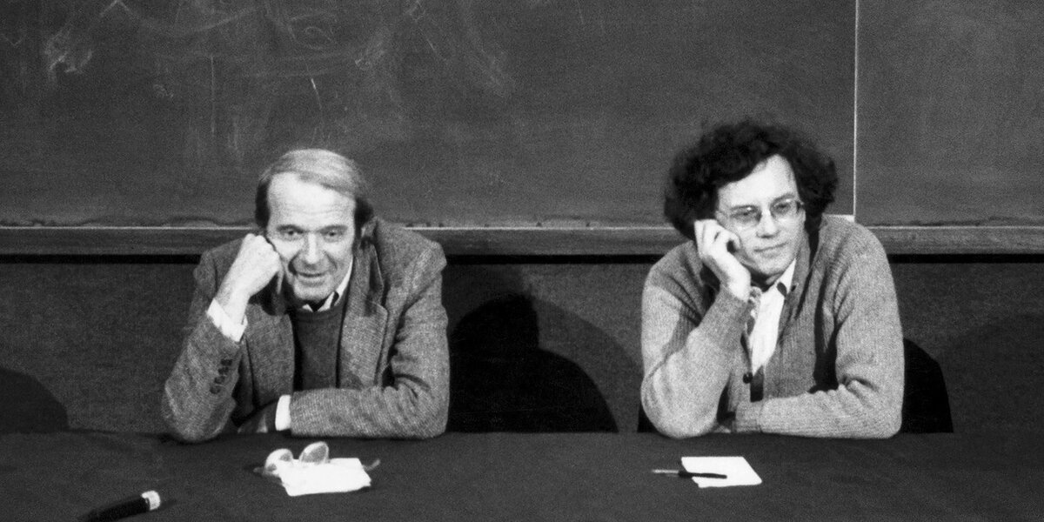
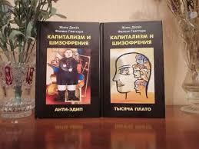
Ризома – одно из ключевых понятий философии постмодернизма.
Ризома (фр. rhizome «корневище») – одно из ключевых понятий философии постмодернизма, введенное французскими философами Жилем Делезом и Феликсом-Пьером Гваттари в совместной книге «Ризома» в 1974 г.

Slide 5
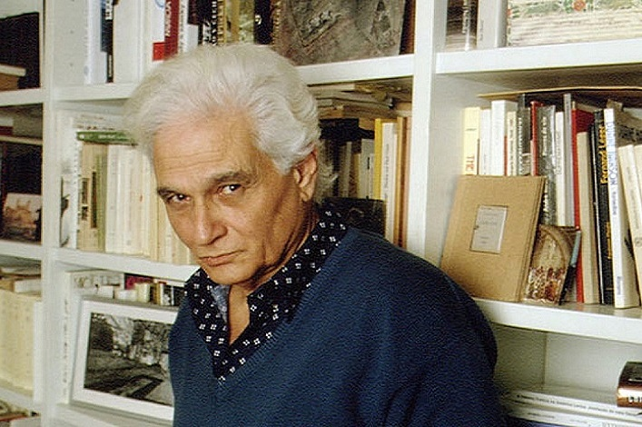
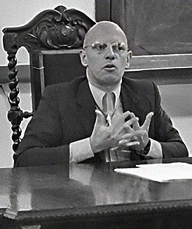
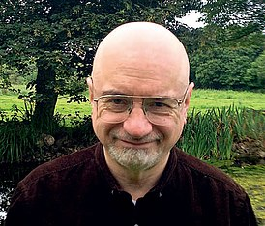
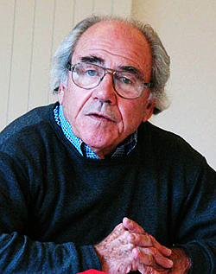
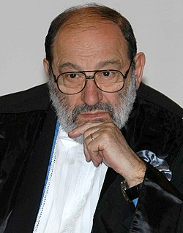
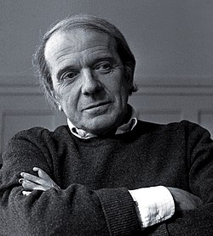
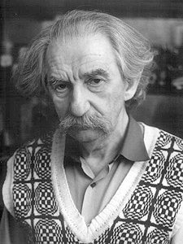
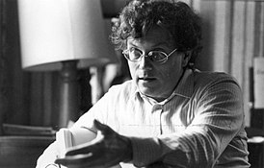
Теоретики философии постмодернизма.

Slide 6
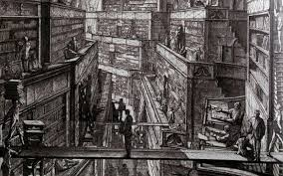
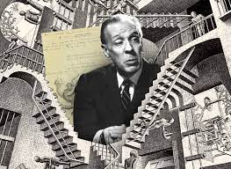
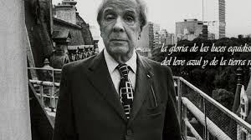
Синоним ризомы - образ библиотеки-лабиринта.
Известно, что синонимом ризомы в литературе является образ библиотеки-лабиринта. Литературоведы говорят о том, что писателей второй половины XX века привлекают метафоры аргентинского писателя, поэта и публициста Хорхе Борхеса (1899 - 1986) – лабиринт, зеркало, время, буква, книга, библиотека, чтение.

Slide 7
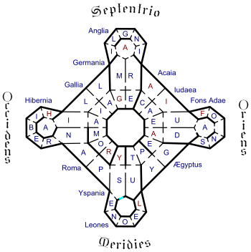
Роман У. Эко «Имя розы».
Так, образ ризомы – запутанного лабиринта разных типов культур использовал итальянский писатель, семиотик У. Эко в романе «Имя розы».
Автор романа «Имя розы» создал библиотеку по аналогии библиотеки Х. Борхеса и предложил свой вариант лабиринтов: классический лабиринт Минотавра, в котором все пути изначально ведут к центру; «маньеристический» лабиринт с разветвленными коридорами, множеством тупиков и единственной дорогой к выходу; лабиринт-ризому, где нет центра, периферии, выхода, но каждая дорожка пересекается с другой.

Slide 8
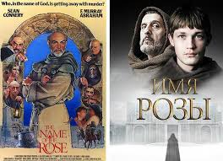
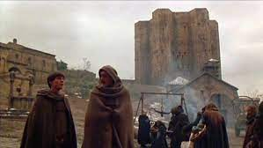
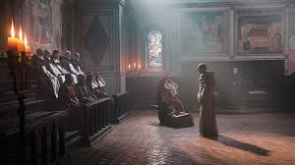
Художественный фильм Жан-Жака Анно «Имя розы» 1986 г.

Slide 9
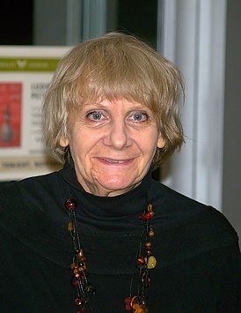
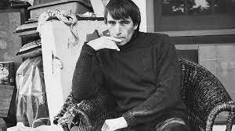
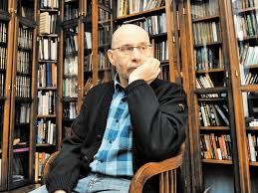
Отечественные писатели – постмодернисты.

Slide 10
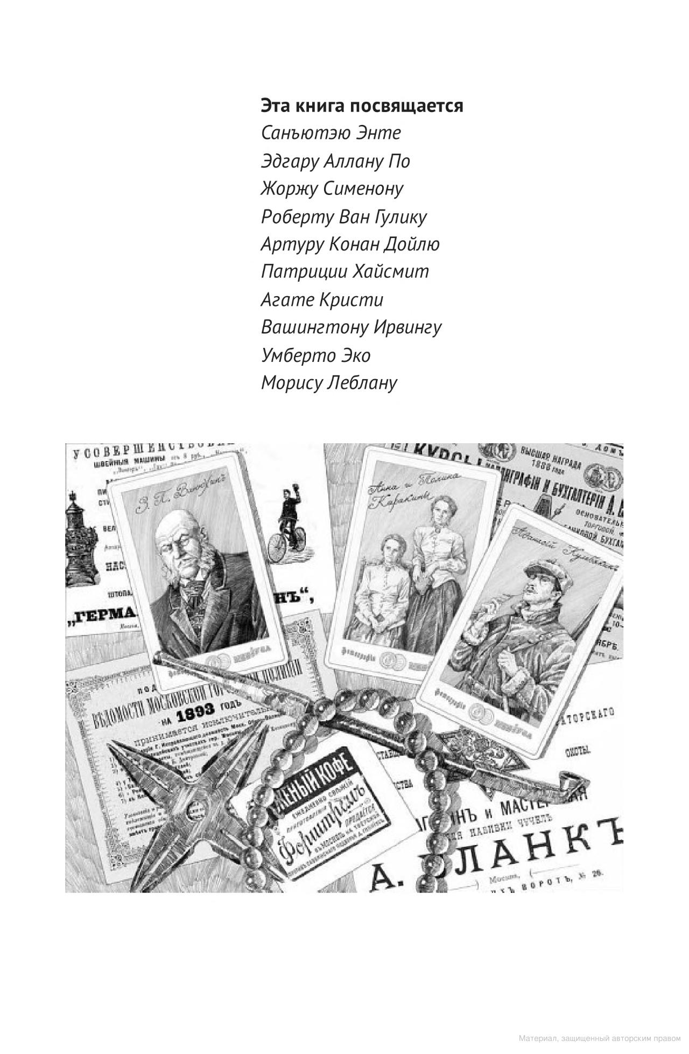
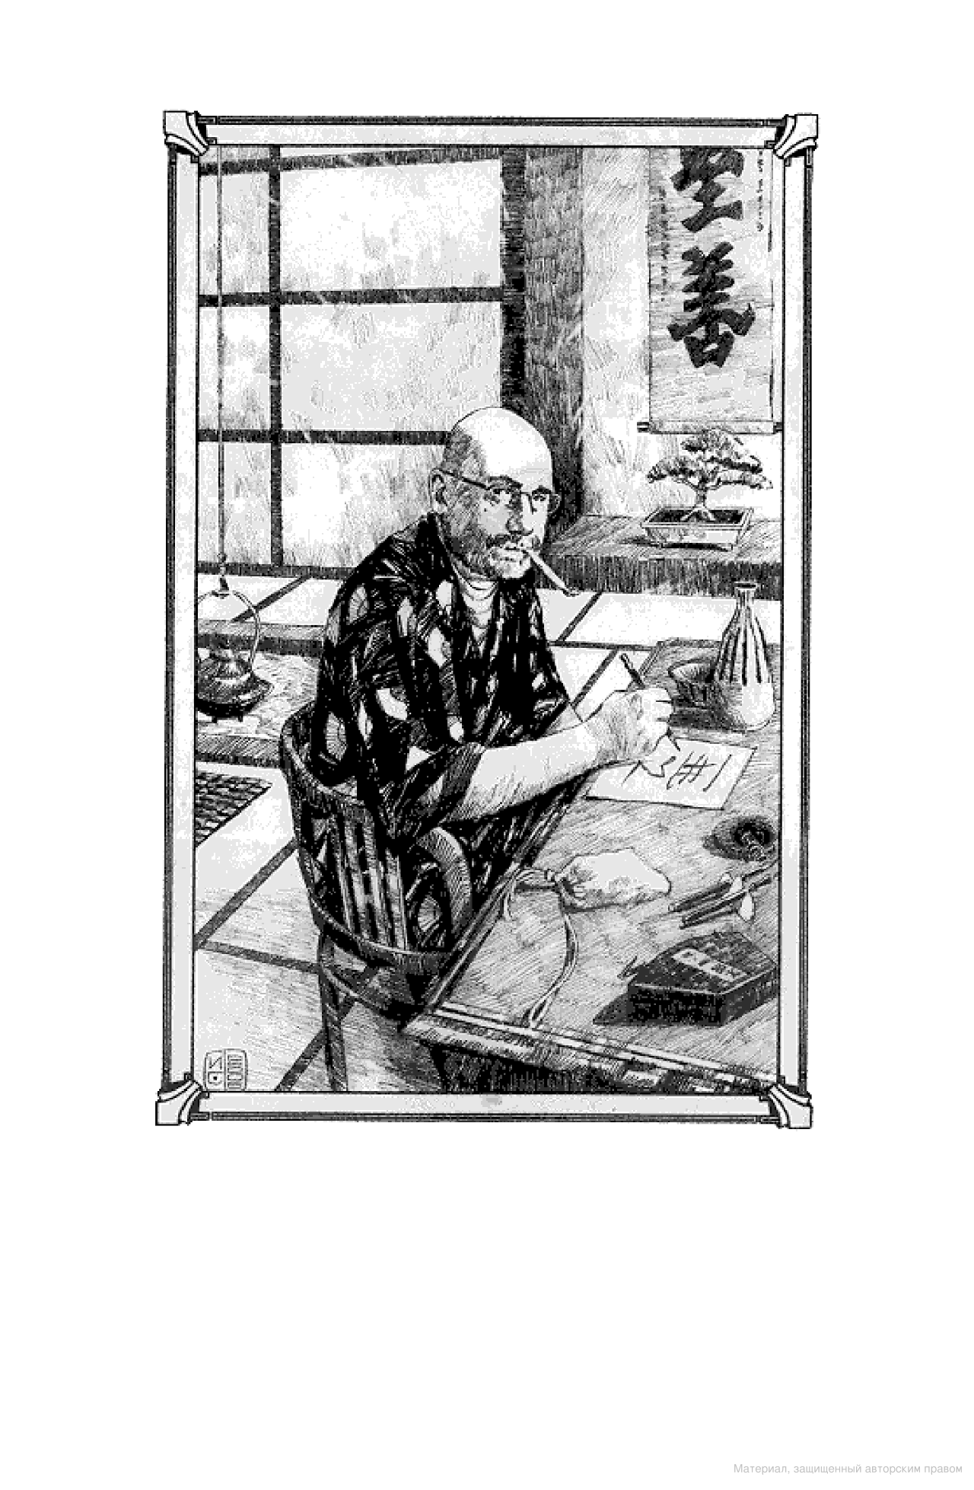
Постмодернистская техника письма в творчестве Б. Акунина.
Русский постмодернизм использует приемы западной постмодернистской эстетики. Самый популярный писатель конца XX в. начала XXI в. в отечественном литературоведении Б. Акунин (признан иностранным агентом в РФ) эксплуатирует постмодернистскую технику письма западных теоретиков. Так, например, образ библиотеки и лабиринта, а также некоторые сюжетные линии знаменитого романа итальянского мэтра Б. Акунин ретранслировал в одном из своих рассказов фандоринского цикла «Перед концом света» в сборнике «Нефритовые четки».

Slide 11
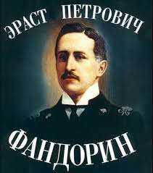
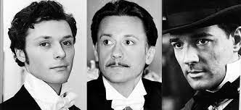
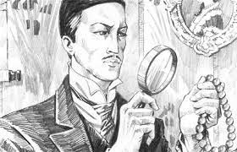
Ретранслирование сюжетных линий из романа У. Эко в рассказе «Перед концом света».

Slide 12
Заключение.
Ведущим направлением в мировой литературе XX века является постмодернизм, который наиболее ярко проявил себя в художественном творчестве. Базовые текстовые стратегии современных авторов базируются на концепте ризомы, рождается многомерный тип романа, роман-ризома в котором главная роль отводится таким приемам как игра, интертекстуальность, аллюзии, реминисценции, т.е. весь философский комплекс постмодернизма. Образ ризомы как запутанного лабиринта разных типов культур используют современные писатели (У. Эко, Б. Акунин, Д. Фаулз, К. Исигуро и др.) с целью выразить цикличность человеческой культуры.

Slide 13
Литература.
Акунин Б. Нефритовые четки. – М.: «Захаров», 2007. – 704 с.
Бешукова Ф.Б., Хачмафова З.Р. Постмодернистские текстовые стратегии в пространстве литературной коммуникации // Ежеквартальный рецензируемый, реферируемый научный журнал «Вестник АГУ». Выпуск 3 (202), 2017.
Бобкова Н.Г. Функции постмодернистского дискурса в детективных романах Б. Акунина о Фандорине и Пелагии: автореф. дисс. канд. филол. наук. – Улан-Удэ: Бурятский государственный университет, 2010. – 25 с.
Гваттари Ф. Ризома. Философия эпохи постмодернизма. – Минск.1996. 52 с.
Киреева Н.В. Постмодернизм в зарубежной литературе: Учебный комплекс для студентов-филологов. – М.: Издательство: Литагент Флинта, 2014. – 216 с.
Кучменко М.А. Принцип ризомы как структурообразующий фактор постмодернистского текста // Вестник Адыгейского государственного университета. Серия 2: Филология и искусствоведение, 2014.
Макаркин А.В. Россия, которой мы не теряли. Борис Акунин создает эпос нового типа // Сегодня. – 2008. – №7. – С. 5.

Slide 14
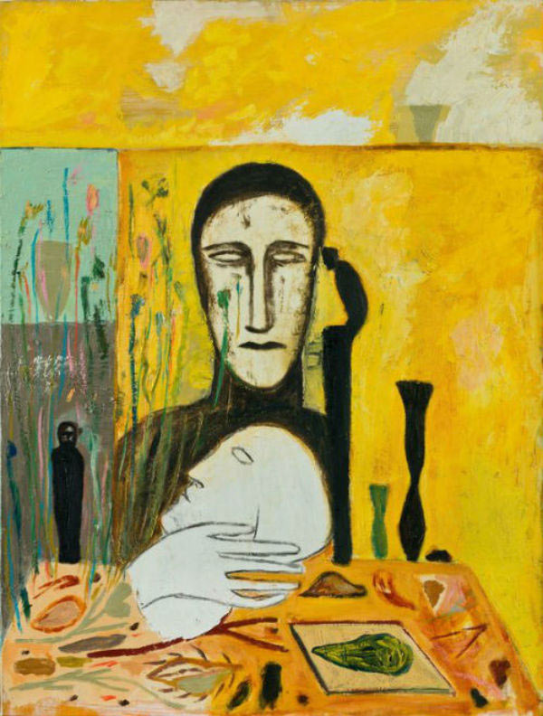
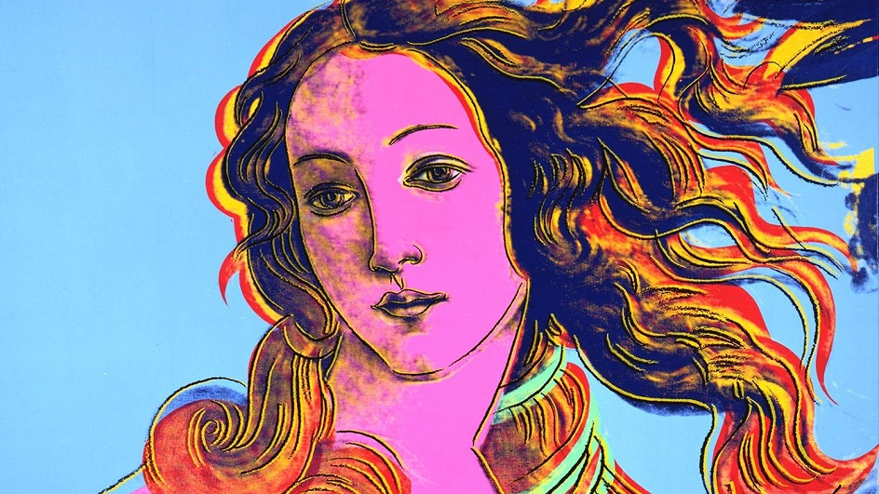
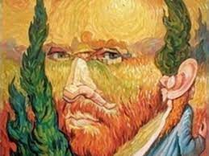
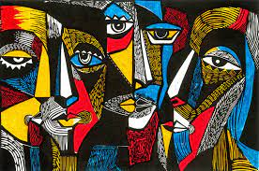
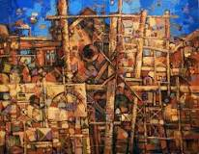
Спасибо за внимание!

